Slide 1
社外秘
開示範囲：日立グループ
参照・印刷可・改変不可
OSSの基礎 ～OSSを事業で積極活用するための基礎知識の習得～
OSSの基礎 ～OSSを事業で積極活用するための基礎知識の習得～
株式会社 日立製作所
デジタルプラットフォーム事業部
ミドルウェア本部
生産技術部
© Hitachi, Ltd. 2023. All rights reserved. 1/51

Slide 3

1-1 OSSとは
OSSとは、ソフトウェアの設計図にあたるソースコードを、インターネットなどを通じて誰でも自由に利用できる状態で、ソースコードが公開されたソフトウェアをいいます。
ソースコードを
無償で公開
誰でも改良・再配布
ソースコードを
公開
誰でも改良・再配布
#include <stdio.h>
main()
“・・・・・・・・・・・・・”
・
・
インターネットなど
インターネットなど
クリック
オープン ソースの定義
51ページにリンク
※環境によってはリンクは無効です。

Slide 4
1-2 OSSの目的
ソースコードの公開と開発者による改良への取組みにより、継続的にソフトウェアの 機能、品質の向上を図ることが、OSSの目的です。
OSSをよりよくしたい技術者たちが集まって情報交換の場が生まれ、共同作業で開発を続けています。このような集まりは｢OSSコミュニティ｣と呼ばれ、開発者や利用者、さまざまな組織 などがインターネットなどを介して結びついています。
不具合修正
新機能追加
不具合
レポート
開発者
フィード バック
利用者
ソースコード
公開
クリック
53ページにリンク
OSSコミュニティの定義
OSSの歴史
※環境によってはリンクは無効です。
52ページにリンク

Slide 5

1-3 一般的なOSS活用のメリット・リスク
OSSは基本的に自己責任での活用が前提となっており、活用の際には職場でそのメリットとリスクを確認する必要があります。
メリット
リスク
ソースコードが無償で手に入るため、 開発コストが低減できる
デファクト化したものもあり、開発期間が 短縮できる
不具合発生時に、ソースコードの修正により 対応できる
世界中の多くの優秀な技術者による開発に より、商用ソフトウェアに匹敵する性能を 有するプログラムもある
製造元の倒産や吸収合併などの都合による プログラムの消滅がない
品質や第三者の権利不侵害に対する保証がない
活用に伴い発生した損害に対する補償がない
サポート体制が完備されているとはいえない
日本語のドキュメントが不足しがち
OSSコミュニティの消滅などによる開発停止（EOL）がある
ソースコードの開示義務を課している ライセンスがある(コピーレフト型※)
フォントサイズ調整、 ページ全体の体裁調整。
リスクとその対応についての ポイントは、3章で学習します！
※コピーレフト：コピーライトに対する造語。著作物の権利に関する考え方の一つで、著作物の複製・改変・再頒布を認め、
また、そこから派生した著作物についてこれらの行為を制限してはならないとするもの。

Slide 6
1-4 OSSに関係する法律
OSSは『ソフトウェア』。 『ソフトウェア』は著作権によって保護されています。OSSも同様です。又OSSは、一般的に第三者の特許権に対して、無保証です。
知的財産権
OSS
著作権
特許権
商標権
営業機密
著作権法によって、｢複製｣「改変」｢頒布※｣等の権利が認められている
OSSの著作権者は、 「ライセンス」を決めて、その条件に基づいてOSSを公開している
著作権者の許諾があれば、その「許諾に係る利用方法及び条件」＝ 「ライセンス」の範囲内において、その許諾に係る著作物を利用できる
「ライセンス」 には、 ｢複製｣「改変」｢頒布｣等 の利用方法及び条件が記載されている
OSSは、一般的に第三者の特許権に対して、無保証
あるライセンスは、OSS頒布時に、自社の特許権を無償で許諾する
「ライセンス」については、3章で学習します！
※「頒布」：「配布」と同じ意味です。

Slide 8
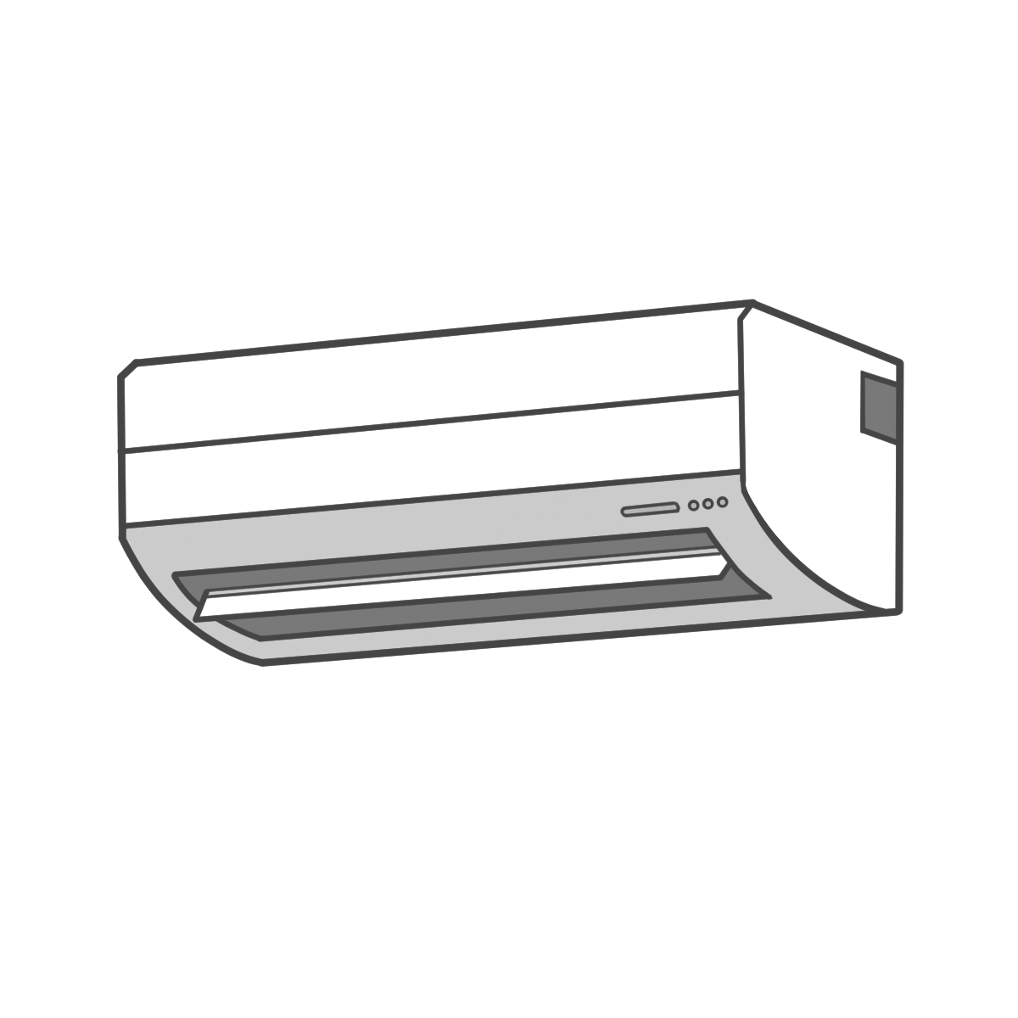



2-1 OSSの利用状況（身近に存在するOSS）
前章にて説明したようなメリットにより、近年社会基盤の一つとして、私たちの生活の中で多く利用されています。
フォントサイズ調整、 ページ全体の体裁調整。
電子機器 スマートフォン、エアコン、冷蔵庫、 洗濯機などデジタル家電などに利用
Web オンラインショップやホームページなど、インターネットサイトを構築するさまざまな ハードウェア・ソフトウェアに利用
エアコン
洗濯機
冷蔵庫
新規追加のエアコン､洗濯機､冷蔵庫のアイコンは、著作権上問題のないものを利用ください。
#include <stdio.h>
main()
printf(“helo, world!n“);
・
・
#include <stdio.h>
main()
printf(“helo, world!n“);
・
・
#include <stdio.h>
main()
printf(“helo, world!n“);
・
・
OSS
#include <stdio.h>
main()
printf(“helo, world!n“);
・
・
#include <stdio.h>
main()
printf(“helo, world!n“);
・
・
カーナビゲーション
スマートフォン
OSSは無償で入手できるものが多く、 OSSを活用する企業にとって ｢高性能なソフトウェアを低コストで利用できる｣というメリットがあるんだ！
ONLINE SHOP
オンラインショップなどのWebサイト
テレビ

Slide 9
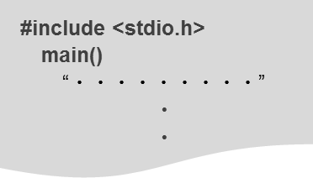

2-2 自治体、団体での活用例
自治体・企業でも、ITシステムの導入・運用コストの削減の観点から、OSSの活用が進められています。
会津若松市
Internet
新たなコストを掛けずに公共インターネット端末を整備
公共インターネット端末はオープンソースソフトウェアを活用
大阪証券取引所
FX市場を創設、処理スピードは2ミリ秒
StrutsやSpring Framework、Hibernateといった アプリケーションフレームワークを活用
クリック
会津若松市ホームページ
https://www.city.aizuwakamatsu.fukushima.jp/docs/2009070100052/
CLICK
https://tech.nikkeibp.co.jp/it/article/JIREI/20100309/345566/
日経クロステック ITシステム 事例データベース
CLICK
※環境によってはリンクは無効です。
Notes:
http://itpro.nikkeibp.co.jp/article/NEWS/20120718/409806/?ST=oss&rt=nocnt
https://www.orca.med.or.jp/orca/sengen/declaration-comment.html

Slide 10
2-3 OSSに関する情報提供サイト①：社外(1)
Open Source Group Japanや日本OSS推進フォーラムが提供しているサイトです。
必要に応じてご参照ください。
OSSの定義 | OSI(Open Source Initiative)が定める定義についての日本語訳を解説している。 (八田真行氏訳、2004年2月21日) http://www.opensource.gr.jp/osd/osd-japanese.html
OSSの ライセンス別 日本語参考訳 | Open Source Group Japanが運営している、OSIが承認したOSSライセンスの日本語参考訳を紹介している。 http://osdn.jp/projects/opensource/wiki/licenses
OSS 鳥瞰図 | 日本OSS推進フォーラムが作成している、各種分野のOSSを俯瞰的に把握できる。 http://ossforum.jp/node/1332
※環境によってはリンクは無効です。

Slide 11
2-4 OSSに関する情報提供サイト②：社外(2)
OSSコミュニティの活性度などの情報を提供してくれる、社外の提供サイトです。 OSSの評価を行う際にご参照ください。
「オープンソースソフトウェア活用動向調査」 | Linux Foundation SI Forumが毎年実施している調査で，500種類以上のOSSについて日立を含む大手SI企業での導入実績や検証実績の有無などが公開されている。エンタープライズ分野での実績として，OSS選定時に活用することができる。 https://jp.linux.com/oss/si-forum/since2009oss-fiscal-reports/
「OSS Radar Scope®」 | SCSK社が運営しているOSSの評価公開サービスで，OSSの成熟度／品質／サービス／推進組織の安定性などの「外から見てわかる」情報を透明性の高い基準で格付け，提示している。 https://ossradar.scsk.jp/
「Black Duck Open HUB」 | Synopsys社が運営しているOSS評価比較サービスで，多種のOSSを網羅しており，ソースコード量の変化やコミット数の増減といったOSSコミュニティの活性度の推移が視覚的にわかりやすく掲載されている。https://www.openhub.net
部分は削除 ページ全体の体裁調整
※環境によってはリンクは無効です。
Notes:
https://www.openhub.net/

Slide 13
3-1 OSS活用におけるポイント
OSSの活用にあたっては次の４つのポイントがあります。 次のページからそれぞれのポイントについて説明します。
ポイント 1
OSSの特徴（＝活用のリスク）を知る
ポイント 2
OSSのライセンスを遵守する
ポイント 3
OSSの活用関連規則を理解し遵守する
ポイント 4
OSSのガイドラインを活用する

Slide 14
3-2 OSSの特徴(＝活用のリスク)を知る①
ポイント 1
特徴 権利者が曖昧な場合も多い
1
OSS開発には企業・個人など、OSSコミュニティの内外から多数の開発者が 関わっており、権利者が誰であるかを明確にすることが困難な場合も多い。
将来、侵害警告を受けたり、訴訟に巻き込まれるおそれがある
OSSコミュニティ
企業D
企業A
企業B
OSS
個人E
個人C

Slide 15

3-3 OSSの特徴(＝活用のリスク)を知る②
ポイント 1
特徴 ソースコードが公開されている
2
誰でもソースコードを見てOSSを活用し、開発生産性の向上を図ることができる一方で、開発したプログラムのソースコードに、公開されているOSSのソースコードが意図しないで混入していた場合･･･
OSSの著作権者から著作権侵害の訴えを受けるおそれがある
公開されているコード
開発したコード
当社では、通常プログラムの開発時には素材とした 技術情報、要員、開発履歴を記録し、開発プログラムの 構成管理を行うこととしています。 OSSをプログラムの開発素材として活用する際は、 OSSの名称、バージョン、ライセンスを記録し、 記録した以外のOSSを活用しないでプログラム開発を 行うことが大切です。
#include <stdio.h>
main()
“・・・・・・・・・・・・・”
・
・
#include <stdio.h>
main()
“・・・・・・・・・・・・・”
・
・
引用したら
引用したOSSの名称､バージョン、ライセンスの告知等が必要！

Slide 16
3-4 OSSの特徴(＝活用のリスク)を知る③
ポイント 1
特徴 無保証・無補償
3
OSSは商用ソフトウェアで実施されるような品質テストや第三者の権利調査は期待出来ない場合が多い
品質や第三者の権利侵害についてOSS提供元からの保証はない
OSSを利用した製品に不具合が生じたり、OSSの 使用や販売について第三者から知財権侵害の訴訟が 提起される可能性がある
結果、損害が生じてもOSS提供元からの補償はない
OSS
コミュニティ
OSSを原因とする不具合について対応と損害賠償を請求
OSS
OSS による
不具合
利用
当社
当社製品
＋
OSS
お客様
無保証・無補償です
OSSについて、知財権侵害訴訟の提起
第三者

Slide 17

3-5 ライセンスを遵守する①
ポイント 2
OSSの著作権はOSSの開発者や提供OSSコミュニティなどにあり、 いわゆる著作権が放棄された｢パブリックドメインソフトウェア｣ではありません。 従って、OSS活用時はライセンスを遵守する必要があります。
OSS
ライセンス
遵守すること!
OSS
OSS
コミュニティ
一般的に、著作権表示、ライセンス文の提供、OSSのソースコードの開示、帰属表示等を、求められます。
OSSの著作権は開発者やOSSコミュニティに帰属している

Slide 18
3-6 ライセンスを遵守する②
ポイント 2
よくあるOSSライセンス条件の特徴を知っておくと、ライセンス条件の理解に役立ちます。 下表は利用行為とソースコード開示義務に着目した、3つの類型です。特徴を覚えておきましょう。
＃ | ライセンス類型 | 利用行為 | 頒布時のソースコード開示義務
 |  | 複製・改変・頒布 | 改変部分 | OSSと組み合わせた部分のソースコード
1 | コピーレフト型 （GPL類型） | 許諾 | あり ^{※１} | あり ^{※１}
2 | 準コピーレフト型 （MPL類型） | 許諾 | あり | なし ^{※２}
3 | 非コピーレフト型 （BSDライセンス類型） | 許諾 | なし | なし
フォントサイズ調整、 体裁調整。
※１・改変した部分のみならず頒布OSSのソースコード全ての提供が必要である
また、GPL類型では改変しなくとも頒布OSSのソースコードの提供が必要なOSSもある ・AGPLでは、ネットワーク経由で外部(別法人や一般コンシューマ)にサービスを提供した場合も頒布にあたる
※２ LGPLでは、頒布したバイナリコードに対応したオブジェクトコードまたはソースコードの提供が必要である
ライセンスの内容が理解できない場合、ご自身の所属会社、事業部等の法務、知財、調達、技術管理部門といった専門部署に相談するようにしましょう。

Slide 19
3-7 ライセンスを遵守する③
ポイント 2
各ライセンス類型に該当するライセンスの例を下表に示します。確認の際の参考にしてください。
＃ | ライセンス類型 | OSI※認定ライセンスの例
1 | コピーレフト型 （GPL類型） | GPL (GNU General Public License) AGPL (GNU Affero General Public License) European Union Public License
2 | 準コピーレフト型 （MPL類型） | LGPL (GNU Lesser General Public License) MPL (Mozilla Public License) Apple Public Source License EPL (Eclipse Public License) CPL (Common Public License)
3 | 非コピーレフト型 （BSDライセンス類型） | BSD License MIT License ZPL (Zope Public License) Apache Software License Artistic License (Perl License)
※OSI： Open Source Initiative。OSS文化を啓発する非営利の団体

Slide 20
3-8 ライセンスを遵守する④
ポイント 2
複数のOSSを使用する場合、ライセンスの互換性があることを、確認しましょう。
複数のOSSを使用する場合、複数のOSSのライセンスが、矛盾しないこと(ライセンス同士が矛盾しないこと：「互換性がある」)を確認しましょう。OSSの他に、活用するソフトウェア、ライブラリに適用されるライセンスとの間も同様です。
矛盾するライセンスを組み合わせて使用すると、少なくとも一方がライセンス違反となり、そのOSSが使えなくなります。矛盾するライセンスを組み合わせて使用している製品､アプリケーションは、頒布できなくなります。
互換性のある例：(a) LGPLv3 – GPLv3、(b) AGPLv3 – GPLv3、 (c) Apache License v2.0 – GPLv3、 (d) MIT License – GPLv3,v2
互換性のない例：(e) 4-Clause BSD License － GPLv3、 (f) Apache License v2.0 ー GPLv2
ライセンスの互換性は、ライセンス互換性チェックガイドを参照下さい。更に詳細について確認したい場合は、事業部等の法務、知財、技術管理部門などの専門部署に相談するようにしましょう。
このボタンは 最下部に配置
クリック
ライセンス互換性チェックガイド
https://co045-oss.c-web.hitachi.co.jp/knowledge/oss_basics.html#guide_compliance
※環境によってはリンクは無効です。
フォントサイズ調整、 ページ全体の体裁調整

Slide 21
3-9 ライセンスを遵守する⑤
ポイント 2
OSSによっては、複数のライセンスを有するものがあります。下記により、選択しましょう。
OSSは、著作権者の意思によってライセンスが割り当てられます。3-8で説明したように、ライセンスの中には互換性がないものがあります。例えば、あるOSSの著作権者は、皆が改善してより良いOSSとなるよう「コピーレフト」のGPLv2ライセンスを割り当てたとします。しかし、GPLv2とApache License v2.0は互換性がないため、同時に使用できない状況が発生します。その際、OSSの著作権者は、広く利用してもらう目的で、他のライセンスでも使えるように別なライセンスも割り当て、OSSの利用者がライセンスを選択可能となるデュアルライセンスでOSSを公開します。
デュアルライセンスは、先ずは全てのライセンスの内容を確認した上で、頒布時には、希望のライセンスを選択して頒布可能です。(１つを選択しても良いし、複数を選択しても良い。選択したライセンスの義務を履行して頒布を行うことは必要。)
製品版OSSを提供しているベンダーは、製品版OSSの元のOSSのライセンスと、ベンダーの定義したライセンスの、デュアルライセンスで製品版OSSを提供している場合が多くあります。この場合も、希望するライセンスを選択して利用すれば良い事になります。（ベンダーの定義したライセンスは、通常非コピーレフト型となっている場合が多い。)

Slide 22

3-10 OSSの活用関連規則を理解し遵守する
ポイント 3
OSSの活用関連規則とは
当社は、OSSを活用する際に遵守すべき規則を定めています。
一般的な製品・システム等の開発プロセスにおいては、各OSSの特徴に留意した取扱いを行う上で必要な工程群を、便宜上「ＯＳＳコンプライアンス・マネージメントプロセス」と呼びます。
OSSコミュニティへのコントリビューション（貢献）を行う場合、OSS頒布に係る妥当性判断を行う「OSS頒布」工程を、便宜上「ＯＳＳコンプライアンス・マネージメントプロセス（コントリビューション）」と呼びます。
主な規則は、 OSS取得規則、OSS開示規則です。上記２つのプロセスと規則との関係は、 ４章で詳しく説明します。
OSS 開示 規則
OSS 取得 規則
OSSを活用する上で重要なOSS取得規則、OSS開示規則は、それぞれの事業部、関連会社で独自に定められています。OSSは、ご自身の所属会社、事業部等の規則に従って活用しましょう。

Slide 23
3-11 OSSのガイドラインを活用する
ポイント 4
OSSのガイドラインとは
クリック
OSSのガイドラインとして、｢オープンソース・ソフトウェア取扱いに関するガイドライン｣を定めています。（以下｢OSSガイドライン｣と略します。）
当社において事業でOSSを活用する際の指針を 定めるものです。
OSS活用におけるさまざまなリスクと対応方法 (事業活動の各プロセスにおける検討・実施事項）、 必要な社内手続き、問合せ先などが記載されています。
対象事業：ハードウェア・ソフトウェア製品開発、 受託開発、社外向けサービス基盤構築
OSSガイドライン及び『活用編』 DSSの方向け
・DSSの方はこちら https://www3.hiweb.hitachi.co.jp/Co014-property/gi/pg/oss.html ・DSS以外の方はこちら https://www3.hiweb.hitachi.co.jp/Co014-property/gi/pg_grp/oss.html
・OSSガイドライン『活用編』
https://co045-oss.c-web.hitachi.co.jp/knowledge/index.html
OSSガイドライン及び『活用編』 DSS以外の方向け
OSSガイドライン 『活用編』
※環境によってはリンクは無効です。
部分は削除
OSS ガイド ライン 『活用編』
OSS
ガイド
ライン
OSSガイドラインに加え、OSSガイドライン『活用編』は、 開発パターン(SI､UP､APP/PP､サービス､組込型)毎に必要な作業内容と、開発工程（HIPACE）との関係が分かる様になっています。ご活用ください。
5章で詳しく説明!

Slide 25
4-1 一般的な製品及びシステム等の開発プロセス
昨今、OSSを製品やシステムの部品として利用することが増えてきています。
OSSを製品等に利用する場合においても、基本的なプロセスは、従前より実施されている 開発プロセス等となんら変わることはありません。
但し、OSSを利用した開発では、開発期間の短縮や開発コストの低減が見込めますが、その反面、OSSの特徴である「無償」、「無保証／無補償」であることに留意した取扱が必要になってきます（留意点の概要については、次章以降で説明します）。
まず、各事業部や各グループ会社で多少運用が異なるかもしれませんが、一般的に行われている 製品やシステムの開発プロセス（以下、開発プロセス）を下記と想定し説明します。
各工程の詳細な説明は割愛しますが、開発プロセスは以下５つの工程により構成されます。 （１）検討 （２）開発 （３）検査 （４）出荷 （５）保守
一般的な製品・システム等の開発プロセス
検討
開発
検査
出荷
保守

Slide 26
4-2 開発プロセスと｢OSSコンプライアンス・マネージメントプロセス｣との関係
OSSの特徴に留意した取扱いを行う上で必要な各工程と、開発プロセスの工程との対応関係を 下図に示します。 下図の開発プロセスの各工程内で、OSS利用に係る妥当性などの判断を行います。
なお、上記OSSの特徴に留意した取扱いを行う上で必要な工程群を、便宜上「OSSコンプライアンス・マネージメントプロセス」と呼びます。
「OSSコンプライアンス・マネージメントプロセス」は以下３つの工程により構成されます。 （１）OSS取得 （２）OSS活用 （３）OSS頒布
一般的な製品・システム等の開発プロセス
検討
開発
検査
出荷
保守
OSS取得
（妥当性判断）
OSS活用
（ライセンス条件
遵守状況確認）
OSS頒布
（妥当性判断）
OSSコンプライアンス・マネージメントプロセス

Slide 27
4-3 OSSコンプライアンス・マネージメントプロセスの事例
より理解を深めるために、実例であるDSS｢品質マネージメントシステム（※）｣と対応づけて、 「OSSコンプライアンス・マネージメントプロセス」を説明します。
下記規則によれば、「品質マネージメントシステム」とは、設計・開発及び保守する製品などの 品質ならびに組織の基盤の維持向上を目的とし、それを実施するための組織の構造、責任、手順、 工程及び資源と定義されています。
下図は、「品質マネージメントシステム」と 「OSSコンプライアンス・マネージメントプロセス」との対応関係を示したものになります。
DSSにおける開発プロセスを規則化したものに、品質マネージメントシステム規則(DSS統特規76-02)及び品質マニュアルがあります。
品質マネージメントシステム
計画・支援
運用
パフォー
マンス
評価
改善
開発
計画
設計・開発
製 造
製品監視 （検査）
出 荷
OSS取得
（妥当性判断）
OSS活用
（ライセンス条件
遵守状況確認）
OSS頒布
（妥当性判断）
OSSコンプライアンス・マネージメントプロセス

Slide 28
4-4 OSSコンプライアンス・マネージメントプロセスとは
「OSSコンプライアンス・マネージメントプロセス」 は、品質マネージメントシステム内で実施 される以下３つの工程より構成されます。
（１）「計画・支援」工程内での、「OSS取得」
（２）「運用（設計・開発）」工程内での、「OSS活用」
（３）「運用（製品監視）」工程内での、「OSS頒布」
「OSSコンプライアンス・マネージメントプロセス」のそれぞれの工程での確認事項や責任者などについては、次ページから説明します。
品質マネージメントシステム
計画・支援
運用
パフォー
マンス
評価
改善
開発
計画
設計・開発
製 造
製品監視 （検査）
出 荷
OSS取得
（妥当性判断）
OSS活用
（ライセンス条件
遵守状況確認）
OSS頒布
（妥当性判断）
OSSコンプライアンス・マネージメントプロセス

Slide 29
4-5 OSSコンプライアンス・マネージメントプロセスでの確認事項及び責任者
（１）「OSS取得」工程
製品等へ利用するOSSを取得する場合は、品質マネージメントシステムの「計画・支援」工程で、下表の確認を行う「OSS取得」を実施します。
品質マネージメントシステム
計画・支援
運用
パフォー
マンス
評価
改善
開発
計画
設計・開発
製 造
製品監視 （検査）
出 荷
OSS取得
（妥当性判断）
OSS活用
（ライセンス条件
遵守状況確認）
OSS頒布
（妥当性判断）
OSSコンプライアンス・マネージメントプロセス
OSS取得の主な確認事項 | OSS取得の責任者及び担当者
・OSSの名称（バージョン含む）、原権利者、ライセンス ・OSSの利用用途（複製・改変・再頒布の有無、社内利用／社外提供） ・利用用途に基づくライセンス条件の把握及び遵守可否 ・ライセンス伝播の有無（自社ソースコードの開示有無など） ・特許制限の有無 ・保守（不具合・脆弱性・EOL対応等）する場合の コンテンジェンシープラン ・OSS及びOSS取得記録の管理・保管 など | （OSS取得申請） ・部門責任者、プロジェクトメンバ （妥当性判断）＝認定委員会等 ・技術管理管掌本部長相当、開発保全管掌部門、 調達部門、法務部門、財務部門 但し、社内でのOSS採用実態（他部門の既採用 など）により、妥当性判断方法及び体制が異なる
ページ全体の体裁調整

Slide 30
4-5 OSSコンプライアンス・マネージメントプロセスでの確認事項及び責任者
（２）「OSS活用」工程
取得したOSSを製品等へ導入（OSSの改変如何に関わらず）する場合は、品質マネージメントシステムの「運用（設計・開発）」工程で、下表の確認を行う「OSS活用」を実施します。
品質マネージメントシステム
計画・支援
運用
パフォー
マンス
評価
改善
開発
計画
設計・開発
製 造
製品監視 （検査）
出 荷
OSS取得
（妥当性判断）
OSS活用
（ライセンス条件
遵守状況確認）
OSS頒布
（妥当性判断）
OSSコンプライアンス・マネージメントプロセス
OSS活用の主な確認事項 | OSS活用の責任者及び担当者
・動作・性能確認 ・OSS利活用の通知、表示（追加条件書、ソフトウェア部品表(SBOM)、 OSSライセンス一覧含む） ・OSS（ソースコード）提供方法 ・適用ライセンス（流用したOSSの有無、流用したOSSライセンス確認含む） ・意図しないOSS混入（他者著作権侵害確認） ・自社・他者特許侵害確認 ・自社技術情報の流出確認 ・ライセンス伝播の有無（自社ソースコードの開示有無など） ・OSS開発記録の管理・保管 ・その他のOSSライセンス義務の履行 など | ・部門責任者、プロジェクトメンバ
ページ全体の体裁調整
この２つのボタンは最下部に配置
（無理な場合は、表内でも可）
クリック
クリック
SBOMとは
SBOMの必要性
※環境によってはリンクは無効です。
54ページにリンク
55ページにリンク

Slide 31
4-5 OSSコンプライアンス・マネージメントプロセスでの確認事項及び責任者
（３）「OSS頒布」工程
OSSを導入した製品を出荷（頒布）する前に、品質マネージメントシステムの「運用（製品監視）」工程で、下表の確認を行う「OSS頒布」を実施します。
品質マネージメントシステム
計画・支援
運用
パフォー
マンス
評価
改善
開発
計画
設計・開発
製 造
製品監視 （検査）
出 荷
OSS取得
（妥当性判断）
OSS活用
（ライセンス条件
遵守状況確認）
OSS頒布
（妥当性判断）
OSSコンプライアンス・マネージメントプロセス
OSS頒布の主な確認事項 | OSS頒布の責任者及び担当者
・OSS取得工程の実施確認 ・OSS活用工程の実施確認 など | ・品質保証部門長、品質保証部員

Slide 32
4-6 OSSコンプライアンス・マネージメントプロセスと関連規則との関係
次に、「OSSコンプライアンス・マネージメントプロセス」 の関連規則等を示します。
関連する規則等を遵守し、各工程において適正に対応してください。
関連規則等
フォントを他の規則の文字に合わせる
社規
技術情報等取得規則
（社規 規第3586号）
(DSS統)
ソフトウェア資産及びライセンス管理に関する基本規則
（DSS統規00-12）
技術情報等取得規則
（DSS統規64-03）
独自性保全に関する基本規則
（DSS統規00-04）
内規
Policy Guideline運用規則
（DSS統特規13-31）
(DSS統)ソフトウェア資産＆
ライセンス管理ガイドライン
品質マネジメントシステム規則
（DSS統特規76-02）及び細則
社内利用
社外提供
部分は削除
OSS・フリーウェアに関する取扱規則 (DSS統規00-17 ）
OSS・フリーウェアに関する取扱規準 (DSS統規準00-17A)
OSSガイドライン、及びOSSガイドライン『活用編』
OSSガイドライン 『活用編』
クリック
DSS規則集
OSSガイドライン及び『活用編』 DSSの方向け
OSSガイドライン及び『活用編』 DSS以外の方向け
※上記規則等対象外の場合は、それぞれの会社・事業部の規則に従った管理となります。
フォントサイズ調整、 ページ全体の体裁調整
※環境によってはリンクは無効です。
DSS規則集
https://co049-kisoku.c-web.hitachi.co.jp/
・DSSの方はこちら https://www3.hiweb.hitachi.co.jp/Co014-property/gi/pg/oss.html ・DSS以外の方はこちら https://www3.hiweb.hitachi.co.jp/Co014-property/gi/pg_grp/oss.html
・OSSガイドライン『活用編』 https://co045-oss.c-web.hitachi.co.jp/knowledge/index.html
※上記規則等対象外の場合は、それぞれの会社・事業部の規則に従った管理となります。

Slide 33
4-7 OSSコミュニティへのコントリビューション（貢献）とは
このページからは、OSSコミュニティへのコントリビューションのプロセスについて説明します。
OSSは、Give＆Takeが基本！
今やシステムを1社の力で構築・運用することは不可能です。特に最先端のシステムは色々な人や会社と協力し 作り上げるもので、これには相互に助け合うWin-Winの関係(エコシステム)が欠かせません。
このエコシステムの考え方は、OSSの世界も同じです。OSSは多くの技術者が協力し合い作り上げたものです。これらを活用する人は感謝の気持ちを持ち、OSSコミュニティへ貢献していくことが大切です。
「OSSに貢献する」といっても様々な方法がありますので、以下にコントリビューションの方法の例を参考に、自分にあった方法を探してみましょう。
コントリビューション方法 | 実施例
OSS開発 | ・OSSの機能開発 ・OSSのバグ修正 など
OSS活用検証 | ・OSSの検証(性能分析、信頼性分析など) ・OSSのバグ報告 など
OSS普及活用促進 | ・社外団体への参加(ドキュメント整備(翻訳や校正など含む)、OSSコミュニティへの質問への 回答など) ・OSS関連の講演/記事投稿 など
つづいて、OSSコントリビューションのひとつである「OSS開発（OSSの機能開発/OSSのバグ修正など）」を 例にコントリビューションのプロセスをみていきます。
なお、OSS活用検証／OSS普及活用促進活動は、社外寄稿・社外講演審査規則など、ご自身の所属会社、事業部等の情報開示に関する規則に従って検証／活動しましょう。

Slide 34
4-8 OSSコントリビューションのプロセス
OSSの開発も、基本的なプロセスは従前より実施されている開発プロセス等と変わることはありませんが、開発成果物の開示（※）の点で、製品等の出荷と異なります。
※OSSの特徴である「無償」、「無保証／無補償」での開示
OSS開発プロセスの各工程の説明は割愛しますが、OSS開発プロセスを「計画・設計」、 「頒布／開示」の２つの工程から構成されているものとし、本コンテンツでは、開発成果物の 開示にあたる「頒布／開示」工程内の「OSS頒布」にポイントを絞り、確認事項や責任者などについて次のページで詳しく説明します。
なお、OSS頒布に係る妥当性判断を行う「OSS頒布」工程を、便宜上「OSSコンプライアンス・マネージメントプロセス（コントリビューション）」と呼びます。
OSS開発プロセス
計画・設計
頒布／開示
OSS取得
（妥当性判断）
OSS活用
（ライセンス条件
遵守状況確認）
OSS頒布
（妥当性判断）
OSSコンプライアンス・マネージメントプロセス （コントリビューション）

Slide 35
4-9 OSSコントリビューション（「OSS頒布」工程）での確認事項及び責任者
OSSの機能開発やOSSのバグ修正などの頒布(開示）を行う場合に、下表の確認を行う 「OSS頒布」工程を実施します。
OSS開発プロセス
計画・設計
頒布／開示
OSS取得
（妥当性判断）
OSS活用
（ライセンス条件
遵守状況確認）
OSS頒布
（妥当性判断）
OSSコンプライアンス・マネージメントプロセス （コントリビューション）
OSS頒布の主な確認事項 | OSS頒布の責任者及び担当者
・動作・性能確認 ・OSS名称（他者商標侵害確認） ・OSS（ソースコード）開示先確認 ・適用ライセンス（流用したOSSの有無、流用したOSSライセンス確認含む） ・意図しないOSS混入（他者著作権侵害確認） ・自社・他者特許侵害確認 ・自社技術情報の流出確認 ・輸出管理 ・OSS開示記録の管理・保管 ・その他のOSSライセンス義務の履行 など | （OSS開示申請） ・部門責任者、プロジェクトメンバ （妥当性判断）＝開示委員会等 ・技術管理管掌本部長、企画担当部門、 調達部門、法務部門、技術担当部門
ページ全体の体裁調整

Slide 36
4-10 OSSコントリビューションと関連規則との関係
次に、 「OSSコンプライアンス・マネージメントプロセス（コントリビューション）」 の関連規則等を示します。関連する規則等を遵守し、「OSS頒布」工程において適正に対応してください。
関連規則等
社規
グループ会社との特許権及び技術情報の取扱規則
（社規 規第3681号）
(DSS統)
独自性保全に関する基本規則
（DSS統規00-04）
製品・サービス商品ライセンス等に係る技術情報開示管理規則
（ DSS統特規78-01 ）等
内規
Policy Guideline運用規則
（DSS統特規13-31）
品質マネジメントシステム規則
（DSS統特規76-02）及び細則
OSS・フリーウェアに関する取扱規則 (DSS統規00-17 ）
OSS・フリーウェアに関する取扱規準 (DSS統規準00-17A)
OSSガイドライン、及びOSSガイドライン『活用編』
部分は削除
OSSガイドライン及び『活用編』 DSSの方向け
OSSガイドライン及び『活用編』 DSS以外の方向け
OSSガイドライン 『活用編』
クリック
DSS規則集
※上記規則等対象外の場合は、それぞれの会社・事業部の規則に従った管理となります。
※環境によってはリンクは無効です。
フォントサイズ調整、 ページ全体の体裁調整
DSS規則集
https://co049-kisoku.c-web.hitachi.co.jp/
・DSSの方はこちら https://www3.hiweb.hitachi.co.jp/Co014-property/gi/pg/oss.html ・DSS以外の方はこちら https://www3.hiweb.hitachi.co.jp/Co014-property/gi/pg_grp/oss.html
・OSSガイドライン『活用編』
https://co045-oss.c-web.hitachi.co.jp/knowledge/index.html
※上記規則等対象外の場合は、それぞれの会社・事業部の規則に従った管理となります。

Slide 38

5-1 OSS導入時の検討・実施事項①
OSSガイドラインには、OSSを活用する際の検討・実施事項がプロセスごとに記載されています。ここでは「導入時の検討・実施事項」から下記をピックアップし、それぞれの事項について 次ページから説明していきます。
導入時の検討・実施事項
提供元の調査、 情報量･質の確認 | OSSコミュニティの活動状況や運営状況を調査する OSSコミュニティからの情報発信内容や質、発信頻度を確認する
OSS活用形態、ライセンス条件、リスクの確認 | 活用形態に即して、遵守すべきライセンス条件の内容を確認する
機能・品質・保守性・脆弱性の確認 | 第三者製造ソフトウェア、開発委託の場合のリスクと、 OSSを導入する際のリスクを機能面、品質面で評価する
独自性保全･独自技術の 流出防止策の検討 | 他者技術情報の混入防止（＝独自性保全）、他者知的財産権の尊重（侵害防止）、自社技術情報の流出防止策を検討する
ページ全体の体裁調整

Slide 39

5-2 OSS導入時の検討・実施事項②
提供元の調査、情報量･質の確認
OSS開発への参加／OSSの使用など、どのような形で関わる場合であっても、まず、OSSコミュニティの活動・ 運営状況、情報発信の内容や質、発信の頻度を確認することが大切です。(例えば、EOL(End of Life)、バージョンアップの頻度、OSSコミュニティの利用者/開発者のアクセス状況等)
OSSの品質や第三者の権利侵害の有無は、 OSSコミュニティの活動･運営 状況の影響が少なくありません。
活動状況は？
活動･運営状況、情報の内容･質･発信頻度など
OSSコミュニティの外からコードを提供
OSS
コミュニティ
OSSコミュニティに 参加、OSS開発
２章でご紹介した当社のOSS活用推進組織が提供する情報や、参考資料として提示した社外のサイトなどを参照して、調査・確認を実施しましょう。
OSS使用のみ
ここのOSSを活用して大丈夫かな？

Slide 40
5-3 OSS導入時の検討・実施事項③
OSS活用形態、ライセンス条件、リスクの確認
活用形態､活用形態により課せられるライセンス条件、リスクを確認することで､｢ソースコードの開示の必要十分性の審議｣｢開示範囲を不必要に広げない実装上の工夫｣｢非コピーレフト型のOSSの利用や独自開発の検討｣などの検討事項が明確化されます。
活用形態 |  | 課せられるライセンス条件 | 知財上のリスク
改変して 利用 |  | 改変部分のソースコードの開示要 [コピーレフト型、準コピーレフト型の場合] | 改変部分に関する 当社技術情報の流出
ソースコードを組み込んで利用 |  | OSSのライセンス条件が当社独自開発部分に伝播 [コピーレフト型、LGPL(※1)の場合] | 当社技術情報の流出(当社独自開発部分や製品全体のソースコードの開示など）
バイナリコードの リンク |  | OSSのライセンス条件が製品等(リンク部分)に伝播 [コピーレフト型、LGPL(※1)の場合]
OSS A
OSS A´
改変
OSS A
当社ソース コードB
or
OSS A´
OSS A( or A´)
組み込み
OSS A
当社バイナリ
コードB
or
OSS A´
※1 オブジェクトコード
またはソースコードの提供
が必要
動的／静的リンク

Slide 41
5-4 OSS導入時の検討・実施事項④
機能・品質・保守性・脆弱性の確認と検討
自前で 保守対応 できるのか？
お客様の
ご要望は?
OSS コミュニティ
の情報は？
OSSは品質や脆弱性について無保証であり、その保守や対策を 当社で行うのは非常に困難という場合もあります。 そのため、下記の事項を必ず確認・実施しておかなければなりません。
同等機能の他社製品の 導入検討・評価
開発委託の検討・評価
以下などを確認し、 保守計画・契約に反映
1
2
3
安定稼働している？
ディストリビュータ経由での保守サポートあり？
自前で保守（不具合・脆弱性・EOL対応等）する場合の コンテンジェンシープラン 準備済？
フォントサイズ調整、 ページ全体の体裁調整
取引先Ｘ
製品α
日立
日立
取引先Ｙ
この２つのボタンは 最下部に配置
製品β
保守
計画書
保守
計画書
保守
計画書
クリック
クリック
製品γ
取引先Ｚ
保守
契約書
脆弱性とは
脆弱性によるインシデント事例
※環境によってはリンクは無効です。
56ページにリンク
57ページにリンク

Slide 42
5-5 OSS導入時の検討・実施事項⑤
独自性保全･独自技術の流出防止策の検討
コピーレフト型のOSSを頒布する場合、コピーレフト型のOSSの当社改変部分のソースコードを開示する義務が生じます。その際、当社製品の実装方法によっては、当社製品全体のソースコードを開示する義務が生じるリスクがあります。当社技術情報の不必要な開示を防ぐため、製品開発の実装レベルで、独自性保全、独自技術の流出防止策を具体的に定めることが必要です。
＃ | 状況 | 検討・実施事項
1 | コピーレフト型OSSの 頒布時 | 独自性保全策 - 独自／OSS利用開発部分の明確な切り分け - OSS利用開発部分を限定する実装 - 製品等の開発記録の作成・保管
2 | コピーレフト型のOSSの当社改変部分のソースコードを開示する義務が生じ、その際、当社製品の実装方法によっては、当社製品全体のソースコードを開示する義務が生じるリスクがある | 独自技術の流出防止策 - OSSの利用方法^{（※１）}の 検討･確認 ライセンス条項（個別例外条項）の内容確認
フォントサイズ調整、 体裁調整
（※１）コミュニケーションのメカニズム(静的リンク/動的リンク､又はパイプ/ソケット/コマンドライン)や、
コミュニケーションのセマンティックス(セマンティクスが親密であったり、複雑な内部データ構造を交換するか)の観点

Slide 43
5-6 OSSを活用した製品の開発・販売時の検討・実施事項①
次は、OSSガイドライン記載の「開発・販売時の検討・実施事項」から、下記をピックアップし、それぞれの事項について次ページから説明していきます。
開発・販売時の検討・実施事項
契約書等の整備とお客様への 説明、合意 | OSSライセンス条件を加味した販売契約書を作成する OSSのリスクと当社責任範囲についてお客様に説明、 契約として合意する
特許リスクへの対応 | 第三者特許権侵害、自社特許の無償実施許諾の リスク有無と事業上のメリットを総合判断して対応する
輸出管理の実施 | 利用形態が輸出に該当する場合、輸出管理を実施する

Slide 44
5-7 OSSを活用した製品の開発・販売時の検討・実施事項②
体裁調整
（人のアイコンが文字にかぶっている）
契約書等の整備とお客様への説明、合意
通常無保証の条件で提供されるOSSを内包した製品を当社の標準的な販売契約条件で販売すると、当社の責任が 過重な高リスクの取引となってしまいます。このため、責任範囲を明確にする特約(追加条件書)を付加するのです。
販売契約書は所定の販売契約書に特約(OSSに起因する品質問題や瑕疵についてはその責任を負わない)を付す。
OSSのライセンス条件を販売契約書の中に含める。
お客様への販売契約説明時に販売製品にOSSが含まれることとOSSライセンス条件の特徴(無保証など)を説明する。
販売契約書の条件（上記(1)、(2)）を説明し、契約として合意を得る。
ソフトウェア製品
受託開発品
OSS ライセンス
覚書
プログラム・ プロダクト
使用契約書等
ソフトウェア
追加条件書
ソリューションサービス契約書等
OSS ライセンス
or
サービス
仕様書
特約となる部分
特約となる部分

Slide 45

5-8 OSSを活用した製品の開発・販売時の検討・実施事項③
特許リスクへの対応
OSSライセンスは第三者の知財権を侵害していないことを保証していないため、第三者からの訴訟に 巻き込まれるリスクがあります（図①）。また、活用するOSSと関連する特許を当社が保有している場合に、 その権利不行使（無償での実施許諾しなければならない）の義務を課す（図②）ライセンスもあります。
特許リスクは大きく2種類。
影響は商流全体に及ぶことも･･･
②自社保有特許の権利不行使、無償実施許諾
OSS
コミュニティ
取引先
当社
お客様
①-2の吹出の塗込色を①-1に合わせる
契約書
使用
許諾
契約書
使用
許諾
当社製品
＋
OSS
OSS
OSS
①-1 第三者Xの知財権の不侵害について無保証
第三者
①-2 第三者の特許侵害、訴訟提起
対応
開発時は自らの特許出願（の検討）と第三者の特許調査を実施すること。
OSS活用によるメリットとリスクを総合的に判断すること。
具体的な事案が生じた場合は、ご所属の特許担当部署に相談すること。

Slide 46
5-9 OSSを活用した製品の開発・販売時の検討・実施事項④
輸出管理の実施
OSSはソースコードが公開されているので「公知のプログラム｣として扱われますが、活用形態によっては 日本・米国輸出管理法令上の手続きが必要となる場合があります。
OSSの改変 なし
公知(のプログラム)として 取扱うことができる場合あり
OSSの改変 あり
公知(のプログラム)として取扱うことができない
暗号機能を有する
OSSのソースコー
ドをインターネット
Webサイトにて
公開する場合
日本の外為法：公知扱い
改変したOSSを
日立グループ内で
｢内部利用｣するために
海外のグループ会社へ
提供
インターネットサイト等
で公開するのでなければ
公知の取扱いができない
ので、提供前に輸出管理
手続きを行うこと
米国のEAR： 米国政府当局へ通知手続きが必要になる場合あり
輸出管理手続きの要否を事前に検討・確認すること。
手続き要否の判断に迷う場合は、ご所属の輸出管理窓口に相談しましょう。
対応

Slide 48

まとめ
OSSの積極活用のためには･･･
“OSS”の特徴（＝活用のリスク）を知る
“OSSのライセンス”を遵守する
“OSSの活用関連規則”を理解し遵守する
“OSSガイドライン”を活用する
OSSを事業でより活用していくには、OSSの特徴を知り、ライセンスを遵守することが大事であり、そのためにはOSS活用関連規則の理解と遵守が必要で、OSSガイドラインの活用が有効です。
今後のみなさまの事業活用のシーンにおいて、ぜひガイドラインを積極的に ご活用いただき、円滑な事業活動にお役立てください。

Slide 49
他社商品名、商標等の引用に関する表示
・UNIXは、The Open Groupの米国ならびに他の国における登録商標です。
・Linuxは，Linus Torvalds氏の日本およびその他の国における登録商標または商標です。
・OSS Radar Scopeは、株式会社SCSKの日本およびその他の国における登録商標または商標です。
・Black Duckおよび関連商標は、Synopsys, Inc.の米国およびその他の国における登録商標です。
・Apacheは、Apache Software Foundationの米国およびその他の国における登録商標または商標です。
・その他記載の会社名、製品名などは、それぞれの会社の商標もしくは登録商標です。

Slide 50
OSSの基礎 ～OSSを事業で積極活用するための基礎知識の習得～
OSSの基礎 ～OSSを事業で積極活用するための基礎知識の習得～
本教材は以上で終了です。お疲れ様でした。 ｢EXIT（終了）｣をクリックして教材を終了してください。 本研修は、教材の実施で完了となります。
株式会社 日立製作所
デジタルプラットフォーム事業部
ミドルウェア本部
生産技術部
© Hitachi, Ltd. 2018. All rights reserved. 50/51

Slide 51
[補足] オープンソースの定義
1-1（3ページ）に
リンク
■OSI(Open Source Initiative)が定める定義
「オープンソース」とは、単にソースコードが入手できるということだけを意味するのではありません。「オープンソース」であるプログラムの頒布条件は、以下の基準を満たしていなければなりません。
1. 再頒布の自由
2. ソースコードの公開
3. 派生ソフトウェアの作成と頒布の許可
4. 作者のソースコードの完全性(integrity)の確保
5. 個人やグループに対する差別の禁止
6. 利用する分野(fields of endeavor)に対する差別の禁止
7. ライセンスの分配(distribution)
8. 特定製品でのみ有効なライセンスの禁止
9. 他のソフトウェアを制限するライセンスの禁止
10. ライセンスは技術中立的でなければならない

Slide 52
[補足] OSSコミュニティの定義
1-2（4ページ）に
リンク
■IT用語辞典 e-Words上のOSSコミュニティの定義
オープンソースソフトウェアの開発や保守、その他関連する活動に携わるに集団や団体をOSS コミュニティという。法人格や規約を持ち団体として組織化されたものと、有志の個人がゆるく連帯して活動する形のものがある。
■OSSコミュニティの分類
開発者 コミュニティ
-主な活動内容-
(1) OSS自体の開発
(2) バグ修正のためのパッチの作成、配布
ユーザ コミュニティ
-主な活動内容-
(1) バグレポートの共有
(2) セミナー、カンファレンスを開催し、OSSの普及促進
(3) OSSに関するドキュメントを多言語に翻訳

Slide 53
[補足] OSSの歴史 ～ UNIX文化からOSS文化へ～
（UNIX文化）1969年、UNIXというOS（オペレーティングシステム）の誕生に伴い、ソフトウェアの自由な交換が制限され始めました｡ ソフトウェアを複製するためには権利者から利用許諾を受ける必要がありました｡
（OSS文化）1983年､リチャード･ストールマン氏はGNUプロジェクトを立ち上げ、UNIXの互換OSを開発して、そのソースコードを自由に利用できるように公開することとしました。
1-2（4ページ）に
リンク
OSS関連団体の
設立
1998
・OSI 設立 (Open Source Initiative)
1969
・米AT&Tベル研究所
UNIX開発
1991
・Linux開発スタート
「コピーの自由度」
UNIXの
共同開発
1985
・FSF設立 (Free Software Foundation, Inc.)
1983
・GNU宣言
コピーは使用許諾要
1980年代
・UNIX有償化
コピーは（条件付）自由
UNIX
文化
OSS
文化
1970年代
1980年代
1990年代
2000年代
2010年代

Slide 54
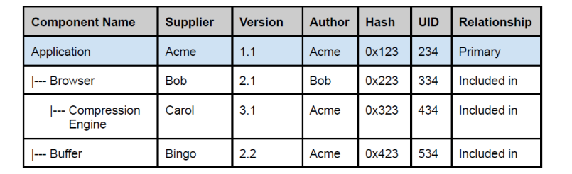
[補足] IT用語辞典 e-Word
4-5（30ページ）にリンク
■SBOM 【Software Bill of Materials】 ソフトウェア部品表
SBOMとは、ソフトウェアがどのような構成要素（モジュール、ライブラリなど）
から成り立っているかを一覧できるリスト。製造業の部品表（BOM：Bill Of
Materials）をソフトウェアに適用したもの。
SBOM のイメージを下図に記す(内容理解のため、項目や記載内容を簡略化)
SBOMのイメージ図（SBOM動向調査より）
クリック
SBOM動向調査
https://co045-oss.c-web.hitachi.co.jp/knowledge/oss_basics.html#guide_compliance

Slide 55
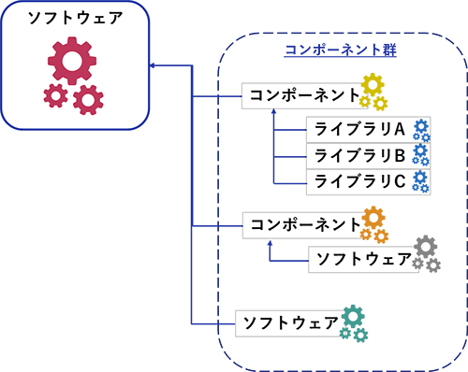
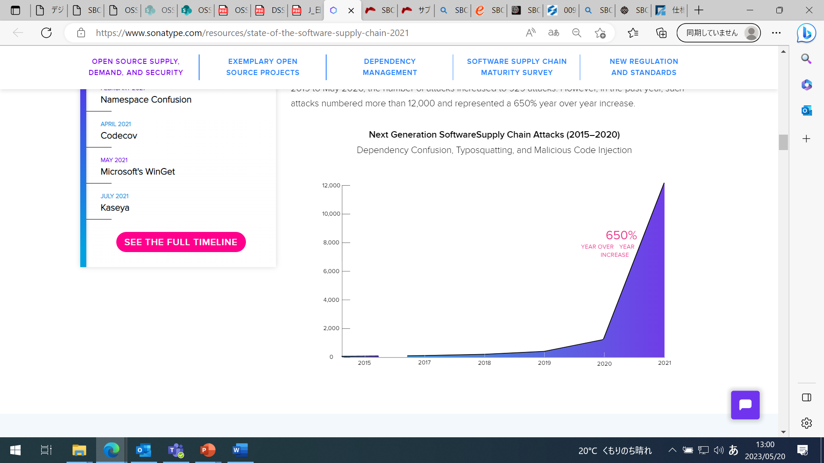
[補足] SBOMの必要性
4-5（30ページ）にリンク
■SBOMの必要性の背景
SBOMの必要性が増した背景としては、DX推進やIT化に伴い、ソフトウェア構成が
複雑になり、ライセンス違反やサプライチェーンに潜むセキュリティ(脆弱性)のリスク 顕在化が理由のひとつに挙げられる。
このため、製品やサービスの最終頒布者(サプライチェーンの最下流に位置する)におい
ては、インシデント発生時に備えて、自身の製品やサービスを構成するソフトウェアが
どのようなコンポーネントで構成され、それらがどこから来たものであるかを把握して
おかなければならない。そこで上記のリスク管理を行うべく、SBOＭの活用が検討されている。
図は、著作権上問題ありの為、
著作権上問題のない図もしくは、
本図を単純化したもの（歯車等なし）を作成してください。
見れる程度のグラフに加工等
（下記リンクにベースのグラフあり）
インシデント発生
最下部に配置 フォントサイズ調整、 体裁調整
ここも不要です。
米国のセキュリティ企業であるSonatype社の調査結果によると、
特にOSSをターゲットにしたサプライチェーン攻撃が急増しており
2021年では、それまでの1年間と比べて650％も増加！
ソフトウェア構成のイメージ図
効果の一例：SBOMによりインシデントの原因箇所を特定が容易となり、
対処する時間が短縮できるようになる
出典：https://www.sonatype.com/resources/state-of-the-software-supply-chain-2021
クリック
経済産業省「ソフトウェア管理に向けたSBOM（Software Bill of Materials）の導入に関する手引」
https://www.meti.go.jp/press/2023/07/20230728004/20230728004.html

Slide 56
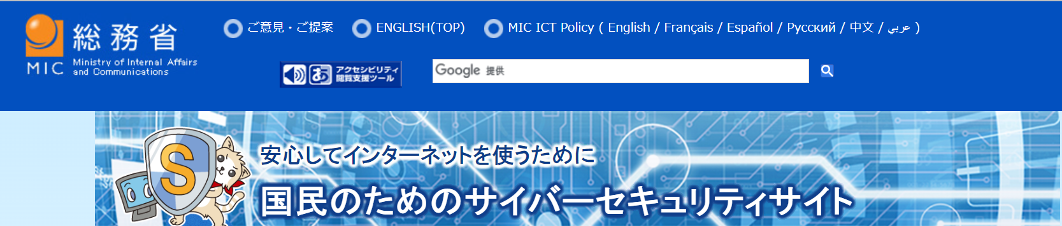
[補足] 総務省 国民のためのサーバーセキュリティサイト
5-4（41ページ）にリンク
■脆弱性（ぜいじゃくせい）とは？
脆弱性（ぜいじゃくせい）とは、コンピュータのOSやソフトウェアにおいて、
プログラムの不具合や設計上のミスが原因となって発生したサイバーセキュリティ上
の欠陥のことを言います。
脆弱性は、セキュリティホールとも呼ばれます。脆弱性が残された状態でコンピュー
タを利用していると、不正アクセスに利用されたり、ウイルスに感染したりする危険
性があります。
このような脆弱性が発見されると、多くの場合、ソフトウェアを開発したメーカーが
更新プログラムを作成して提供します。しかし、脆弱性は完全に対策を施すことが困
難であり、次々と新たな脆弱性が発見されているのが現状です。
出典：総務省サイト
https://www.soumu.go.jp/main_sosiki/cybersecurity/kokumin/basic/basic_risk_11.html

Slide 57
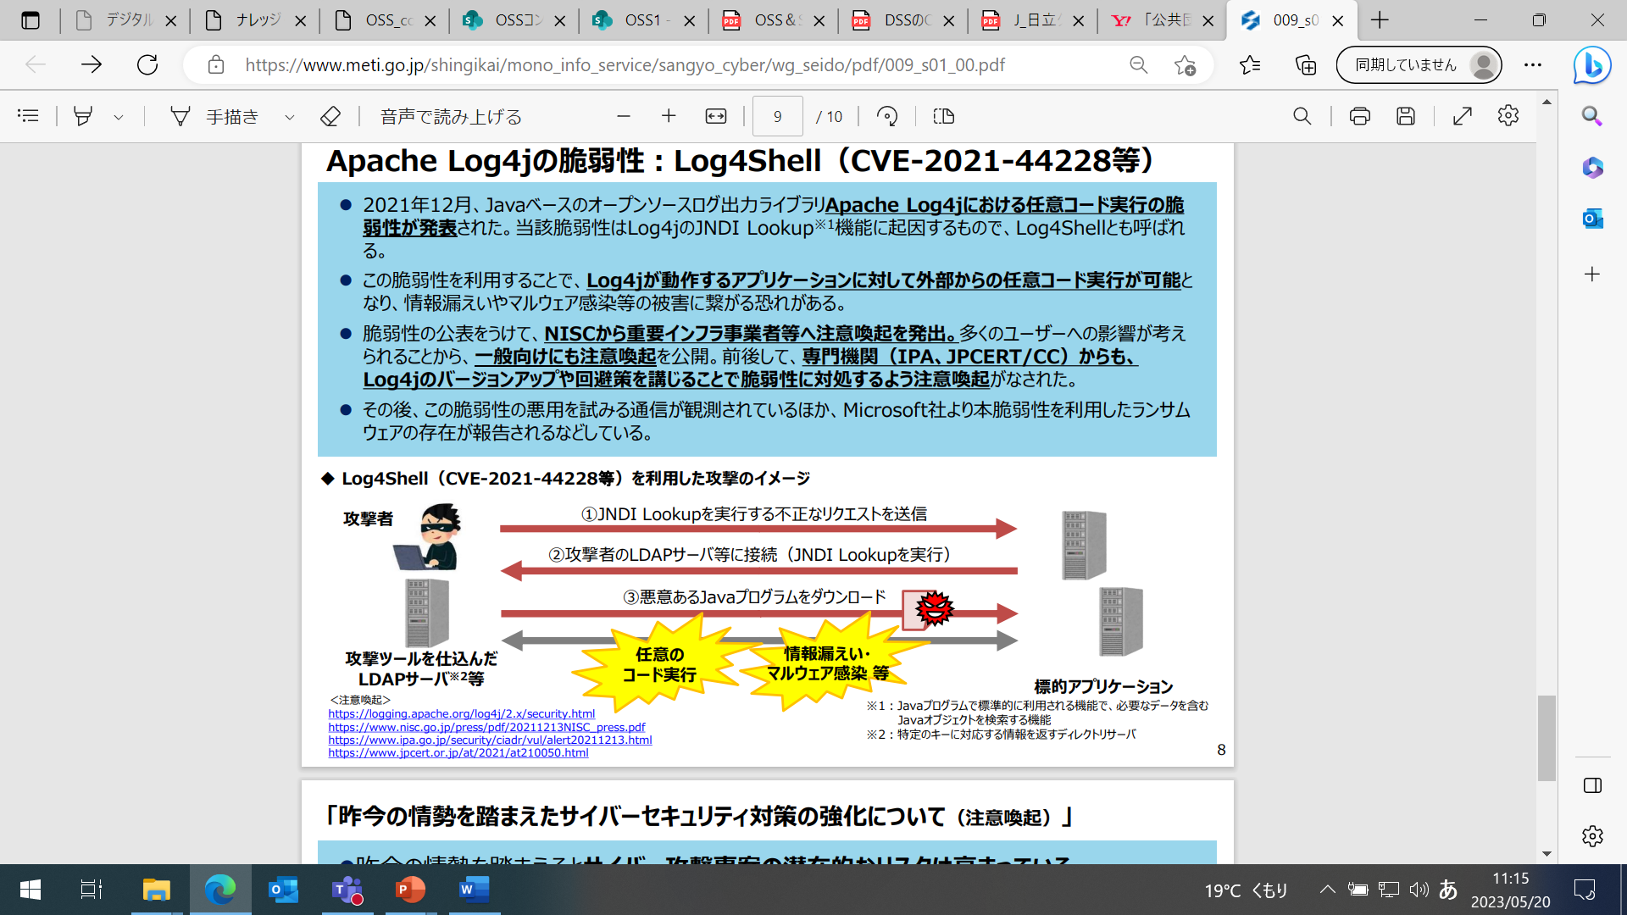
[補足] 経済産業省 主なインシデント事例
5-4（41ページ）にリンク
■Apache Log4jの脆弱性：Log4Shell（CVE-2021-44228等）
2021年12月、Javaベースのオープンソースログ出力ライブラリApache Log4jに
おける任意コード実行の脆弱性が発表された。当該脆弱性はLog4jの
JNDI Lookup※1機能に起因するもので、Log4Shellとも呼ばれる。
この脆弱性を利用することで、Log4jが動作するアプリケーションに対して外部からの
任意コード実行が可能となり、情報漏えいやマルウェア感染等の被害に繋がる恐れがある。
図は、下記リンクにベースの図ありますので、新たに作成してください（上手くスクショ可能であれば、それの活用もOK）。
※1：Javaプログラムで標準的に利用される機能で、必要なデータを含む
Javaオブジェクトを検索する機能
※2：特定のキーに対応する情報を返すディレクトリサーバ
出典：経済産業省サイト 主なインシデント
https://www.meti.go.jp/shingikai/mono_info_service/sangyo_cyber/wg_seido/009.html

